Slide 1

ЕГЭ на максимум!!!
ЕГЭ|
Обществознание
Деловая игра в формате заданий ЕГЭ

Slide 2

Деловая игра
ЕГЭ на максимум!
Обществознание
МБОУ СШ № 72 г. Липецк
Учитель Кокорева Ольга Михайловна

Slide 3
1.Разминка
Командам необходимо соотнести карточки (признаки/характеристики) с соответствующим типом общества (аналог задания 3 - клас­си­фи­ка­ция путем уста­нов­ле­ния соответствия). Оценивается время и правильность выполнения задания.

Slide 4
Общество традиционное | Общество индустриальное | Общество постиндустриальное
Земля - основной фактор производ­ства | Капитал - основной фактор производ­ства | Знания - основной фактор производ­ства
Господствуют традиционные религиозные ценности | Возникает и занимает лиди­рующие пози­ции массовая культура; подготовка спе­циалистов | Особая роль науки, обра­зования
Преобладание монархиче­ских форм правления | Провозглаше­ние политиче­ских свобод, равенства пе­ред законом, демократиче­ские преобразо­вания | Политический плюрализм, сильное граж­данское об­щество
Воздейст­вие челове­ка на при­роду - локальное, не­контролируе­мое | Воздейст­вие челове­ка на при­роду - глобальное, не­контролируе­мое | Воздейст­вие челове­ка на при­роду - глобальное, контролируе­мое
Сословия | Классовое деле­ние; упроще­ние социальной структуры | Про­фессиональ­ная дифферен­циация в зави­симости от уровня знаний, квалификации
Основной вид экс­порта - сырье | Основной вид экс­порта - продукты про­изводства | Основной вид экс­порта - услуги
Ручной труд | Широкое при­менение меха­низмов, техно­логий | Автоматизация производства, компьютериза­ция общества

Slide 5
2. Конкурс капитанов
1. Продолжительность ЕГЭ по обществознанию -
2. Ми­ни­маль­ный балл («порог успешности») -
3. Количество заданий в работе –
4. Максимальный балл за всю работу –
5. Предусмотрено ли на дан­ном экзамене при­ме­не­ние дополнительного осна­ще­ния и ма­те­ри­а­лов –
6. Какое максимальное количество баллов можно получить, выполняя за­да­ния на ана­лиз источников (№ 17-20) –
7. Какое задание непосредственно проверяет знание Конституции РФ -
8. Сколько заданий содержится в первой части экзаменационной работы –
9. Сколько заданий содержится во второй части экзаменационной работы –
10. Какие задания второй части экзаменационной работы оцениваются 3 баллами -
11. Сколько тематических содержательных блоков включает экзаменационная работа –
12. Перечислите тематические блоки, которые проверяются.

Slide 6
2. Конкурс капитанов
1. Продолжительность ЕГЭ по обществознанию - 3ч.30 мин (210 минут.)
2. Ми­ни­маль­ный балл («порог успешности») — (20) 42 балла.
3. Количество заданий в работе – 25
4. Максимальный балл за всю работу – 58 (100) балла.
5. Предусмотрено ли на дан­ном экзамене при­ме­не­ние дополнительного осна­ще­ния и ма­те­ри­а­лов – нет.
6. Какое максимальное количество баллов можно получить, выполняя за­да­ния на ана­лиз источников (№ 17-20) – 10 баллов.
7. Какое задание непосредственно проверяет знание Конституции РФ - № 23
8. Сколько заданий содержится в первой части экзаменационной работы – 16
9. Сколько заданий содержится во второй части экзаменационной работы – 9.
10. Какие задания второй части экзаменационной работы оцениваются 3 баллами - № 19,20, 21,23
11. Сколько тематических содержательных блоков включает экзаменационная работа – 5.
12. Перечислите тематические блоки, которые проверяются.

Slide 7
Рекламная пауза
Конкурс рекламодателей - поэтов
Команды по очереди представляют свою рекламу курса «Обществознание» в стихотворной форме. Возможно сопровождение рекламы показом слайдов или инсценировкой. Побеждает команда, представившая более убедительную и яркую рекламу.

Slide 8
3.Решение задач блока « /Человек в обществе. Духовная культура»
1.Правильный ответ должен содержать следующие элементы.
1. Ответ на первый вопрос: к обществам постиндустриального/информационного типа.
2. Ответ на второй вопрос: информатизация/компьютеризация/цифровизация.
3. Ответ на третий вопрос: президентская республика.
Ответ «республика» не засчитывается при оценивании в качестве правильного ответа на третий вопрос.
4. Ответ на четвёртый вопрос, например: в государстве Z все граждане имеют равные гражданские и политические права и свободы, а также гарантии их защиты.

Slide 9
3.Решение задач блока « /Человек в обществе. Духовная культура»
2.Правильный ответ:
Правильный ответ должен содержать следующие элементы.
1. Ответ на первый вопрос: индустриальное.
2. Ответ на второй вопрос: рыночная/смешанная экономика.
3. Ответ на третий вопрос: демократический/демократия.
4. Ответ на четвёртый вопрос, например: всенародно избираемый глава государства формирует правительство и возглавляет исполнительную власть.

Slide 10
3.Решение задач блока « /Человек в обществе. Духовная культура»
Пояснение.
1. Ответ на первый вопрос: постиндустриальное, ИЛИ информационное, общество.
2. Ответ на второй вопрос: президентская, ИЛИ смешанная, республика.
3. Ответ на третий вопрос: унитаризм, ИЛИ унитарное государство.
4. Ответ на четвёртый вопрос, например: изменится ставка налогообложения; она будет возрастать при росте доходов гражданина.

Slide 11
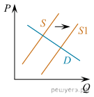
Решение задач блока «Экономика». Задача 1.
1.В правильном ответе должны быть следующие элементы.
1. Ответ на первый вопрос: равновесная цена уменьшилась.
2. Ответ на второй вопрос (одно обстоятельство (фактор) с объяснением влияния), например: изменение технологии. Благодаря внедрению новых высокопроизводительных технологий сократилось время производства одного автомобиля, что позволило увеличить количество произведённых автомобилей.
Засчитывается только объяснение, данное применительно к рынку, указанному в тексте задания. Ответ на второй вопрос засчитывается только при правильном указании обстоятельства/фактора и объяснения.
3. Ответ на третий вопрос: рост доходов населения приведёт к увеличению спроса и увеличению равновесной цены.

Slide 12
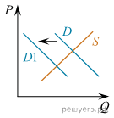
Решение задач блока «Экономика". Задача 2
В правильном ответе должны быть следующие элементы.
1. Ответ на первый вопрос: равновесная цена уменьшается.
2. Ответ на второй вопрос (одно обстоятельство (фактор) с объяснением влияния), например: в государстве Z экономический кризис — происходит падение реальных доходов населения, это приводит к тому, что люди начинают экономить на покупке овощей, сокращается спрос на них.
Может быть названо и объяснено другое обстоятельство / другой фактор. Засчитывается только объяснение, данное применительно к рынку, указанному в тексте задания. Ответ на второй вопрос засчитывается только при правильном указании обстоятельства/фактора и объяснения.
3. Ответ на третий вопрос: удорожание минеральных удобрений приведёт к сокращению предложения и увеличению равновесной цены.

Slide 13
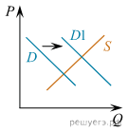
Решение задач блока «Экономика». Задача 3.
В правильном ответе должны быть следующие элементы.
1. Ответ на первый вопрос: равновесная цена выросла.
2. Ответ на второй вопрос (одно обстоятельство (фактор) с объяснением влияния), например: в государстве Z наблюдается всплеск моды на одежду этнического кроя. Многие молодые люди начинают надевать такие вещи в повседневной жизни, это ведет к росту спроса на них.
Может быть названо и объяснено другое обстоятельство / другой фактор. Засчитывается только объяснение, данное применительно к рынку, указанному в тексте задания. Ответ на второй вопрос засчитывается только при правильном указании обстоятельства/фактора и объяснения.
3. Ответ на третий вопрос: удешевления стоимости тканей сократило издержки на одежды этнического кроя и привело к увеличению её предложения и сокращению равновесной цены.

Slide 14
Решение задач блока «Политика»
За­да­ча № 1. Конституция Российской Федерации провозглашает Россию правовым государством. На основе положений Конституции Российской Федерации приведите три подтверждения этой характеристики.
Могут быть приведены такие подтверждения:
1) в Конституции Российской Федерации утверждается приоритет прав и свобод граждан и обязательство государства их защищать;
2) в Конституции закреплено разделение государственной власти на законодательную исполнительную и судебную;
3) в Конституции закреплён принцип верховенства права: все люди, организации, органы власти должны подчиняться Конституции и действующему законодательству

Slide 15
Решение задач блока «Политика»
За­да­ча № 2. Конституция Российской Федерации провозглашает Россию демократическим государством. На основе положений Конституции Российской Федерации приведите три подтверждения этой характеристики.
Могут быть приведены такие подтверждения:
1) в Конституции Российской Федерации утверждается принцип политического многообразия, многопартийность;
2) в Конституции закреплен принцип идеологического многообразия;
3) в Конституции устанавливается выборность главы государства, законодательных органов власти;
4) в Конституции закреплён принцип свободы слова и запрет на цензуру.

Slide 16
Решение задач блока «Политика»
Задача № 3 .Конституция Российской Федерации провозглашает принцип федерализма. На основе положений Конституции Российской Федерации приведите три подтверждения этой характеристики.
Могут быть приведены такие подтверждения:
1) в Конституции закреплено федеративное устройство Российской Федерации, которое основано на ее государственной целостности;
2) в Конституции закреплено федеративное устройство Российской Федерации, которое основано на единстве системы государственной власти, разграничении предметов ведения и полномочий между органами государственной власти Российской Федерации и органами государственной власти субъектов Российской Федерации;
3) в Конституции закреплено федеративное устройство Российской Федерации, которое основано равноправии и самоопределении народов в Российской Федерации.

Slide 17
Решение задач блока
«Социальные отношения»
За­да­ча № 1- 1, 2, 3
За­да­ча № 2- 1, 3, 4
За­да­ча № 3- 2, 3, 4

Slide 18
Решение задач блока «Право»
За­да­ча № 1. Используя обществоведческие знания, факты общественной жизни и личный социальный опыт, выполните задания, ответьте на вопрос.
1) Обоснуйте необходимость правового регулирования общественных отношений. (Объяснение должно быть дано в нескольких распространённых предложениях.)
2) Назовите основные черты правовых отношений.
3) Проиллюстрируйте действия, названные вами в пункте 2, примерами. (Каждый пример должен быть сформулирован развернуто.)

Slide 19
Обоснование:
1. Правовое регулирование общественных отношений обеспечивает стабильность и предсказуемость взаимодействия между людьми. Законы и нормы права определяют права и обязанности каждого члена общества, а также устанавливают правила поведения и ответственность за их нарушение. Благодаря этому, люди знают, какие действия допустимы, а какие запрещены, и могут ориентироваться в своих действиях, не боясь произвола и неопределенности.
2. 1.Поддерживаются и санкционируются государством.
2.За нарушение наступает юридическая ответственность.
3.Носит обязательный характер.
1.Гражданин РФ Зорин проехал на красный сигнал светофора, тем самым он создал напряженную ситуацию на дороге, поэтому по кодексу об административных правонарушениях государственный орган, имеющий на это полномочия, наложил на Зорина административный штраф за несоблюдение правил дорожного движения.
2 - Гражданин РФ Ветроградский совершил ограбление гражданки Фелисовой, за что мужчина понёс уголовную ответственность в виде лишения свободы (а также он получил судимость — отличительная особенность для уголовной ответственности)
3- Гражданин РФ Птицев, кассир в магазине "Пятёрочка", и гражданин РФ Ситечков, владелец завода по производству подушек, обязаны в равной степеней подчиняться законам РФ: уплачивать налоги, защищать Родину, заботиться о детях и другие

Slide 20
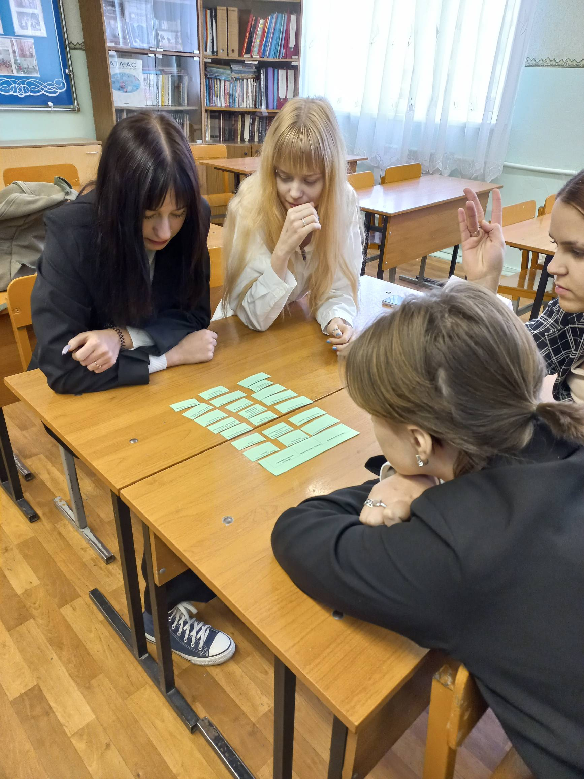

Slide 21
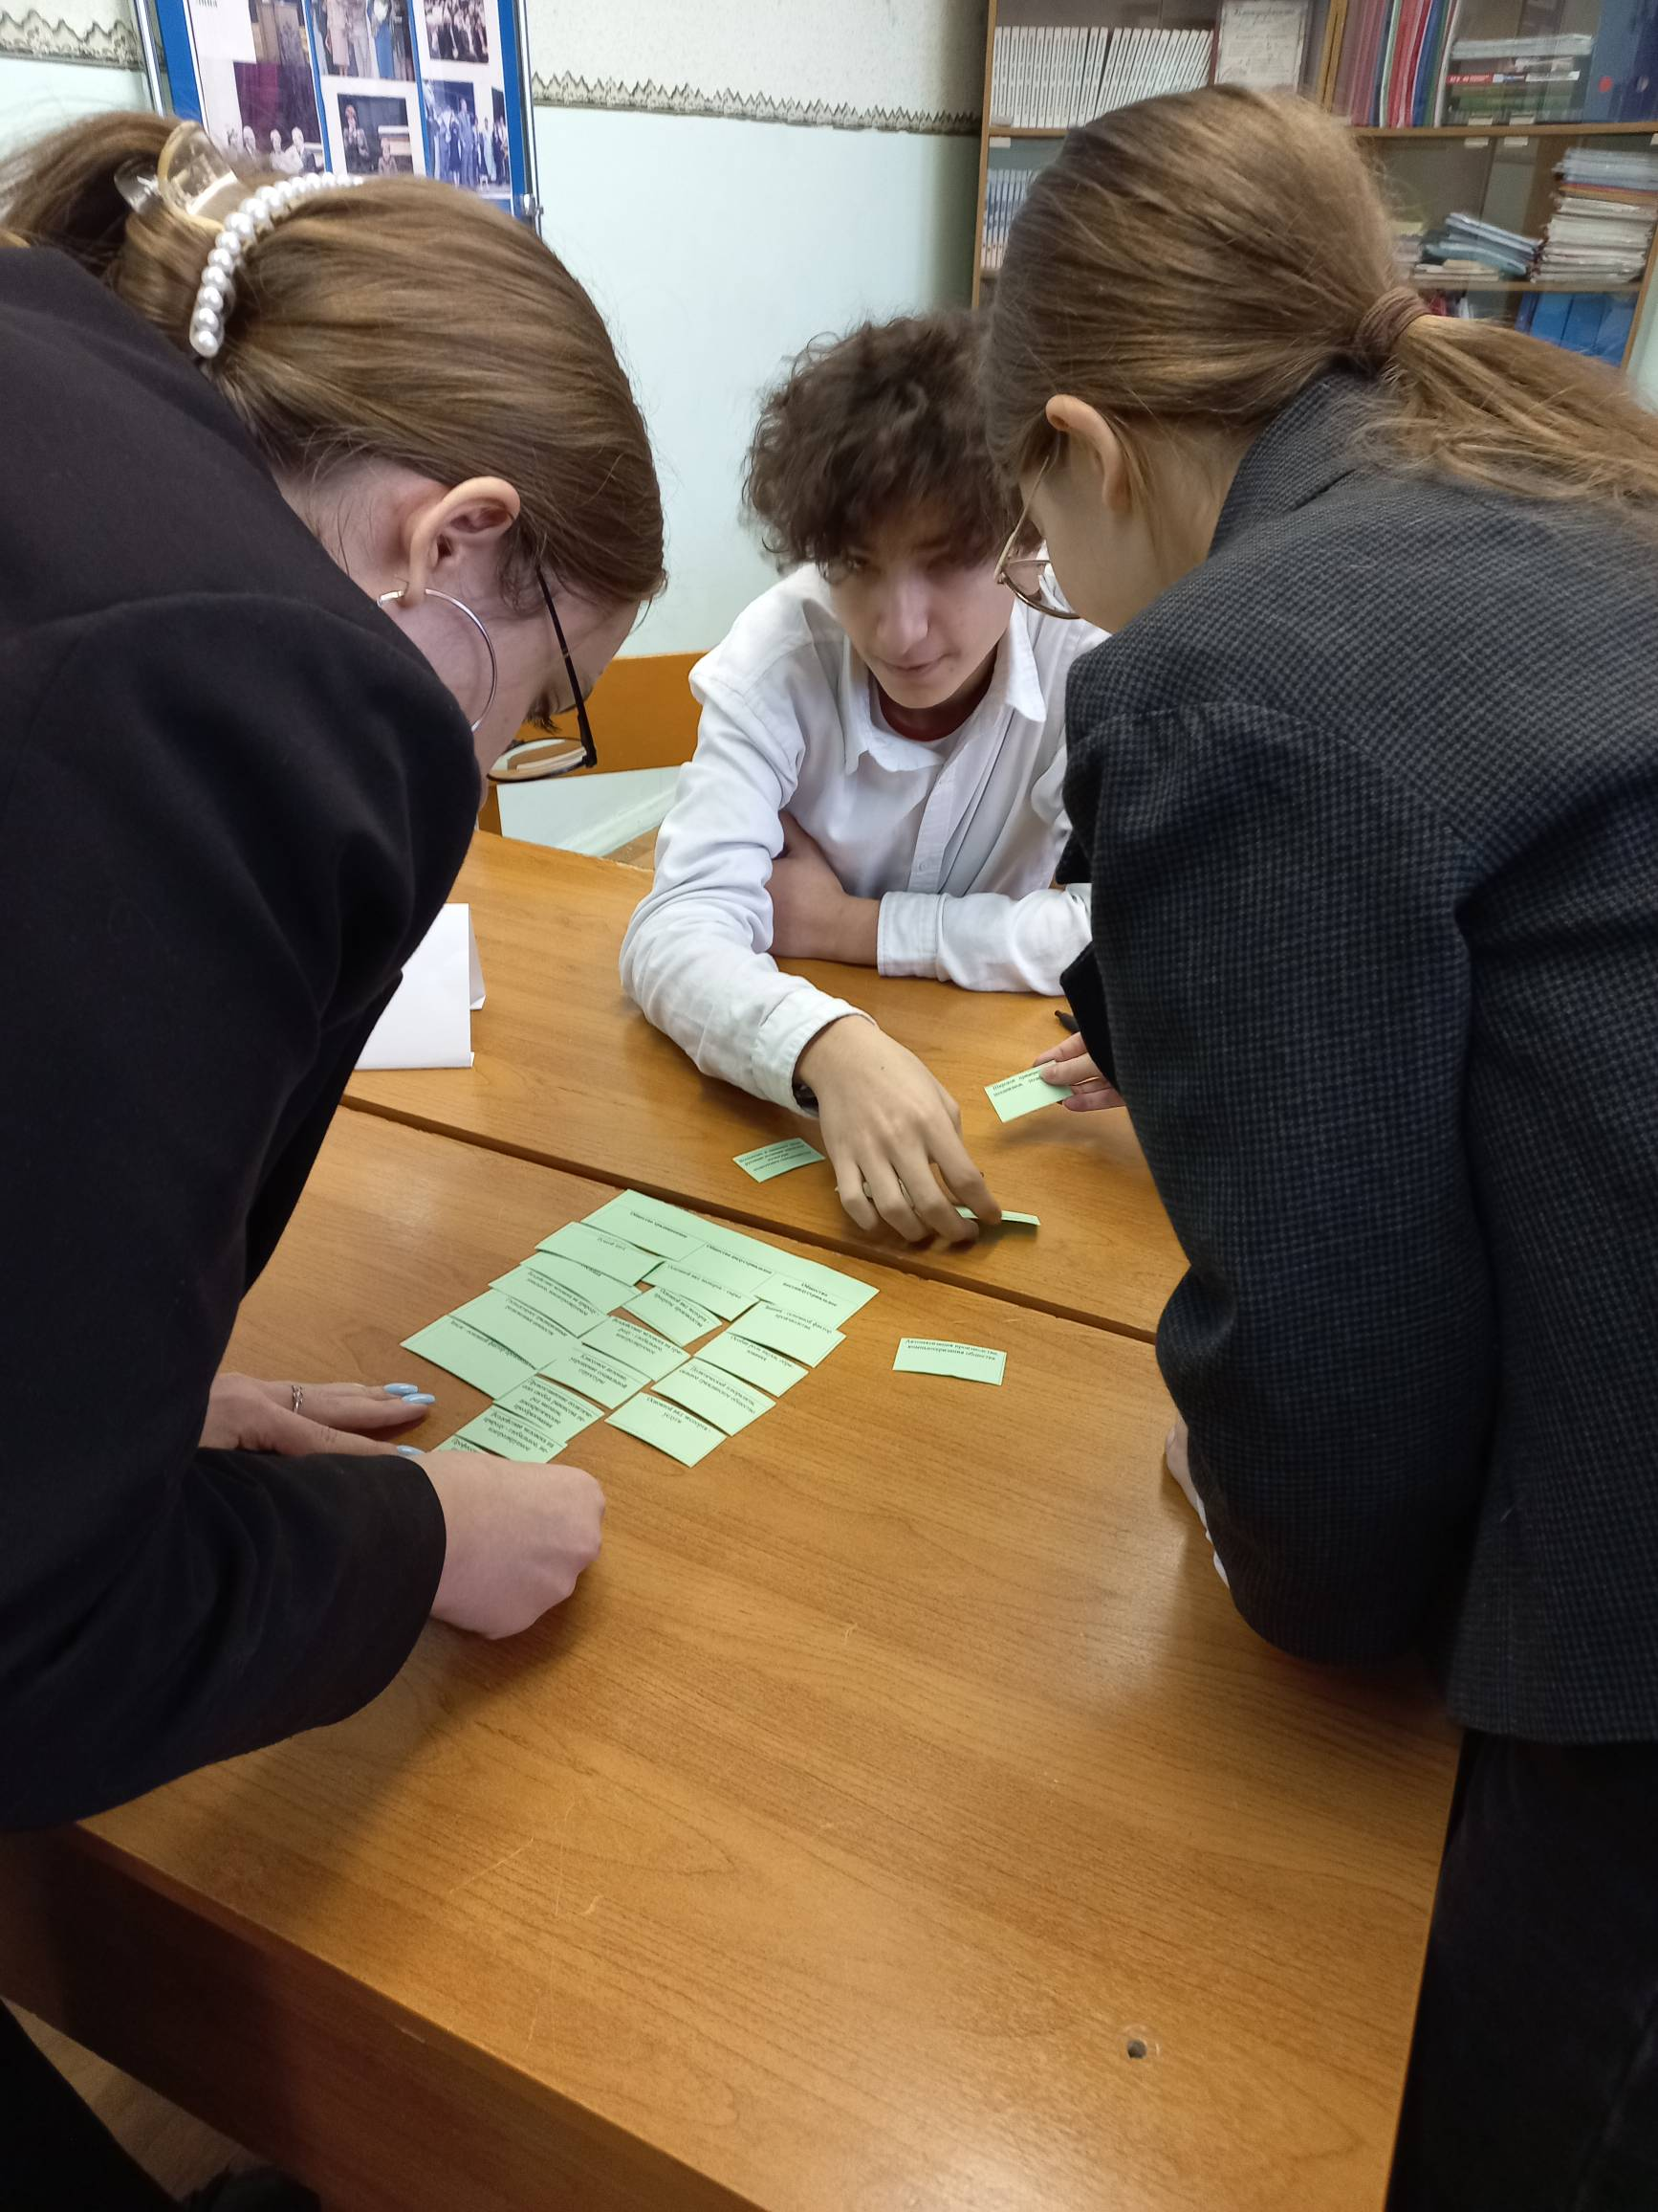

Slide 22


